Slide 1
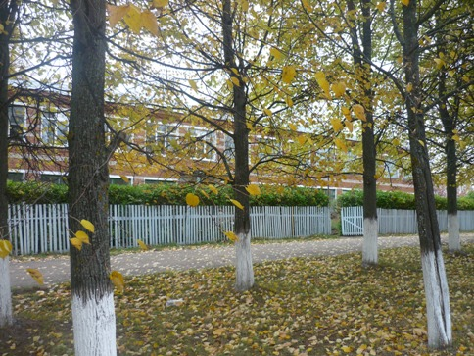
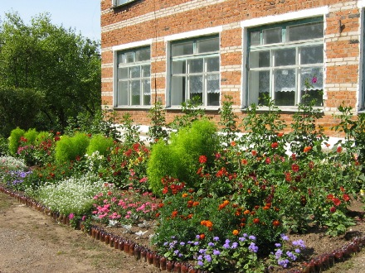
Программа «Компас»
Маловаложикьинская средняя общеобразовательная школа

Slide 2
Наш девиз
Наша сила – в единстве!
Вместе мы – сила,
Вместе мы – мощь.
Нам не страшны
Ни буря, ни дождь!

Slide 3
Сотрудничество Команда
Активность Общение
Правила Мы вместе
взаимности
КОМПАС

Slide 4
Программа «КОМПАС» - это программа роста сталкерского отряда, где каждый отряд идет от высоты к высоте. 1 высота – «Азбука сталкерской жизни» 2 высота – «Испытание делом»; 3 высота – «Доверие»; 4 высота – «Достижения

Slide 5
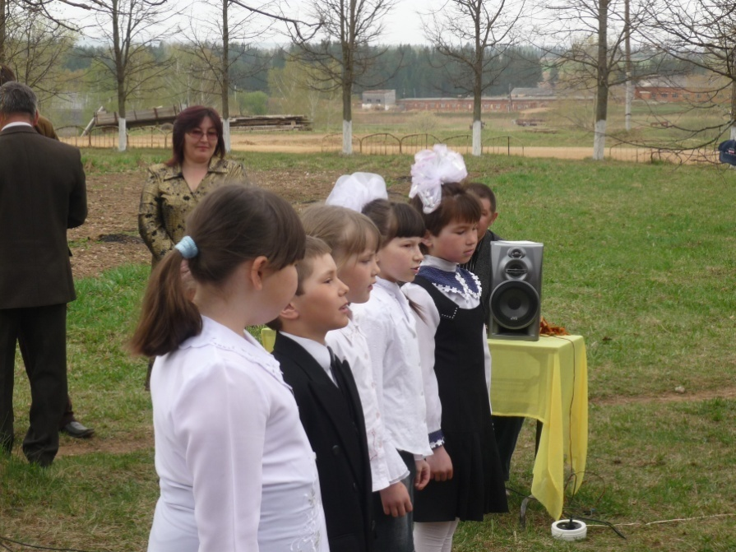
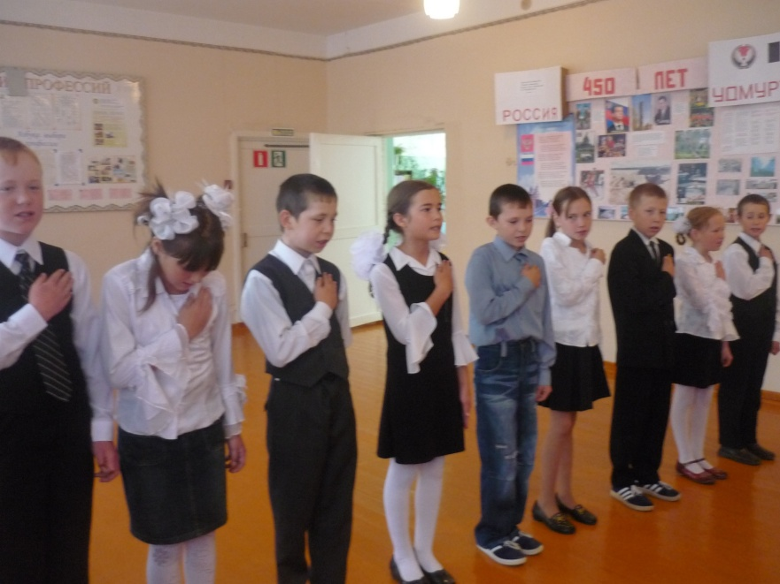
1 высота «Азбука сталкерской жизни»
Мы учимся жить по-сталкерски. Это значит: выполнять заповеди и законы сталкеров.

Slide 6
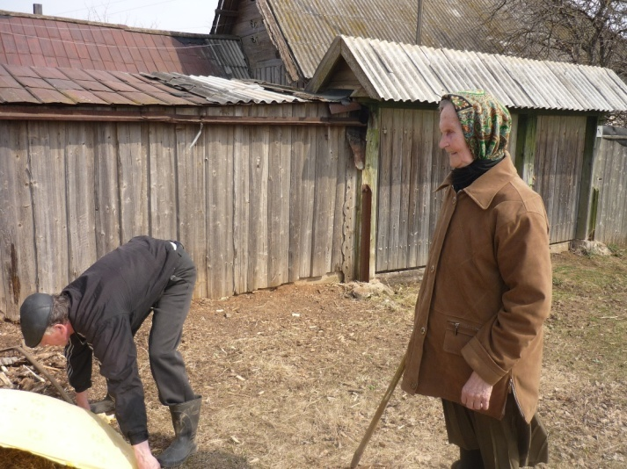
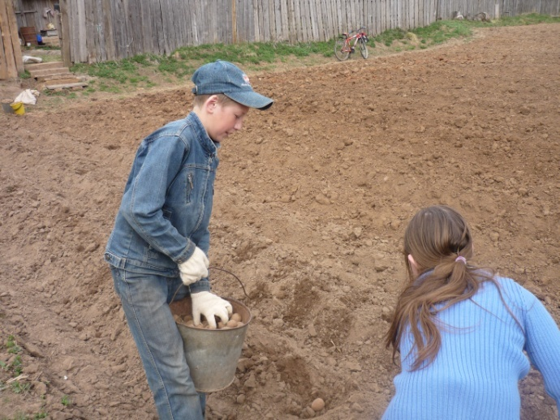
2 высота «Испытание делом» Что значит «Испытание делом»? Это нужно помнить всем! Главный наш вопрос: «Зачем?» А потом уж смело выбираем дело. Дело выберем мы в план Людям нужное и нам!

Slide 7
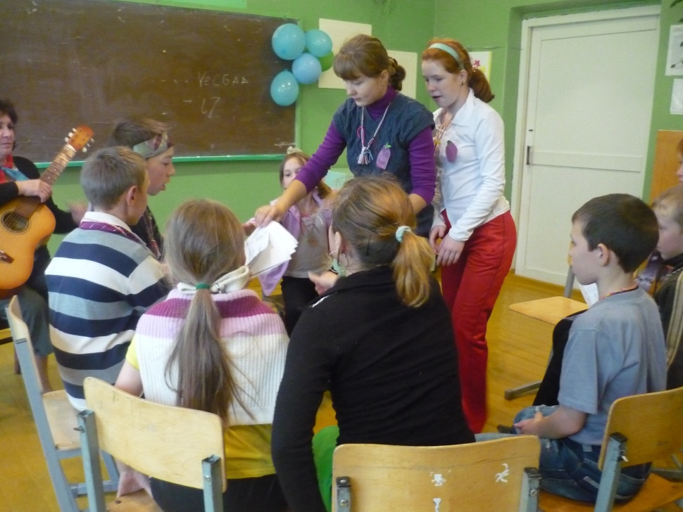
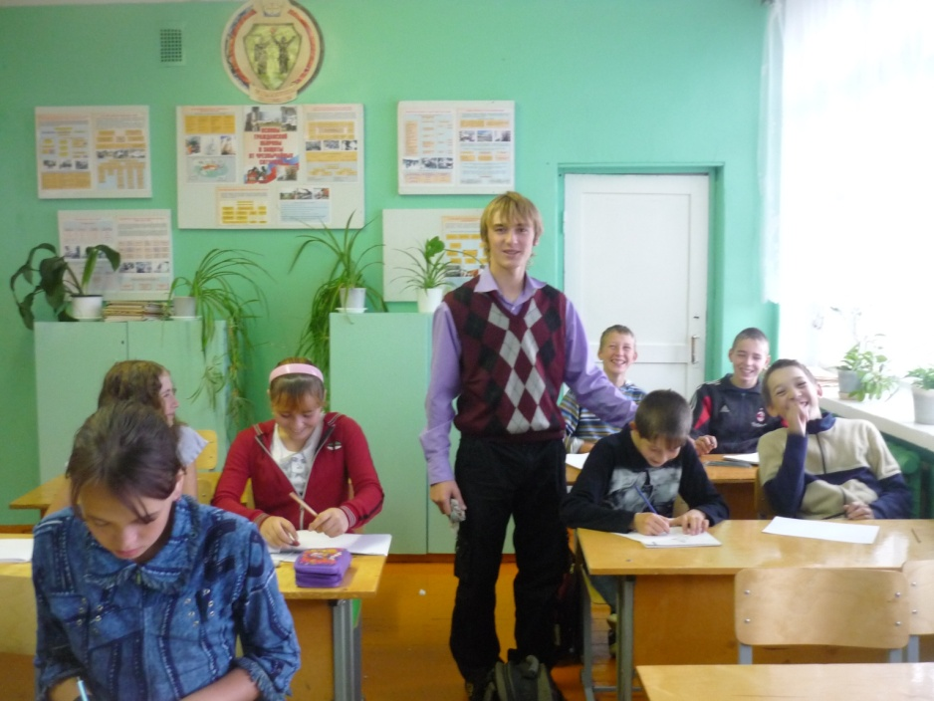
3 высота «Доверие» Коллективно обсуждаем и решенье принимаем: Делать где? Зачем? И что? Как? Когда? Во сколько? Кто?

Slide 8
4 высота «Достижения» Мы взяли высоты, если: - дела отряда способствовали обновлению жизни в объединении; - дела отряда были полезны окружающим нас людям; - мы стали настоящими организаторами; - мы умеем действовать коллективно, самостоятельно, доводить начатое до конца, отвечать за принимаемые решения.

